Slide 1

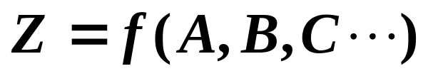
概 述
一、逻辑代数（布尔代数、开关代数）
逻辑：
事物因果关系的规律
逻辑函数: 逻辑自变量和逻辑结果的关系
逻辑变量取值：0、1 分别代表两种对立的状态
一种状态
高电平
真
是
有
…
1
0
另一状态
低电平
假
非
无
…
0
1

Slide 2
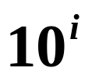
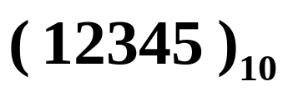
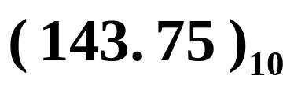

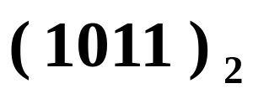
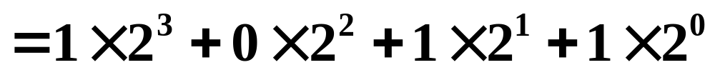
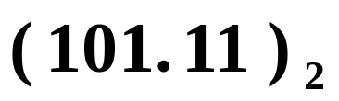
二、二进制数表示法
1. 十进制（Decimal）-- 逢十进一
基数：10
位权：
2. 二进制（Binary） -- 逢二进一
基数：2
位权：

Slide 3

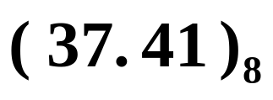
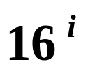
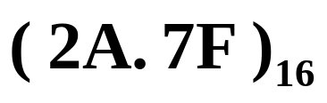
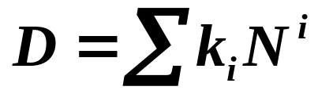


3. 八进制（Octal）-- 逢八进一
基数：8
位权：
4. 十六进制 (Hexadecimal) --逢十六进一
基数：16
：0 ~ 9 , A(10) , B(11) , C(12) , D(13) , E(14) , F(15)
位权：
任意(N)进制数展开式的普遍形式：
— 第 i 位的系数
— 第 i 位的权

Slide 4
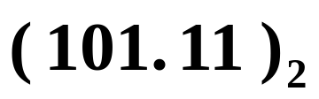
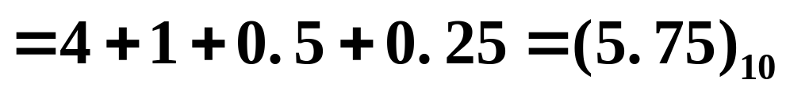
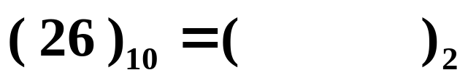

5. 几种常用进制数之间的转换
(1) 二-十转换：
将二进制数按位权展开后相加
(2) 十-二转换：
2
26
余数
2
13
0
除基数
得余数
作系数
从低位
到高位
整数的转换--除2余法
2
6
1
2
3
0
2
1
1
0
1

Slide 5

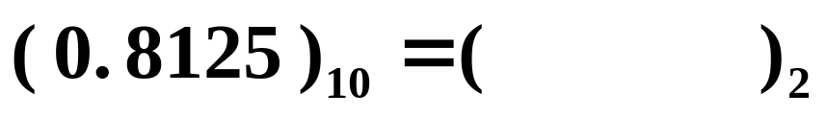

0. 8125
取整
小数的转换--乘2取整法
2
1. 6250
1
0. 6250
2
若小数在连乘多次后不为 0，一般按照精确度要求(如小数点后保留 n 位)得到 n 个对应位的系数即可。
1. 2500
1
乘基数
取整数
作系数
从高位
到低位
0. 2500
2
0. 5000
0
2
1. 0000
1

Slide 6
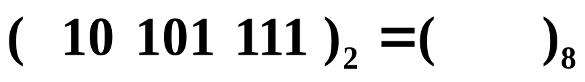

(3) 二-八转换:
每 3 位二进制数相当一位 8 进制数
0
2
5
7
0
0
2
3
4
1
.
0
6
(4) 八-二转换:
每位 8 进制数转换为相应 3 位二进制数
011
001
.
100
111
011
111
101
.
110
100

Slide 7
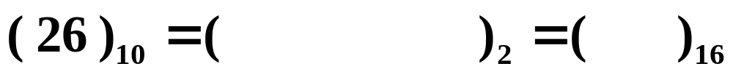
















（5）二-十六转换：
每 4 位二进制数相当一位 16 进制数
1
A
（6）十六-二转换：
每位 16 进制数换为相应的 4 位二进制数

Slide 8
三、二进制代码
编码：
用二进制数表示文字、符号等信息的过程。
二进制代码：
编码后的二进制数。
二-十进制代码：
用二进制代码表示十个数字符号 0 ~ 9，又称为 BCD 码（Binary Coded
Decimal ）
8421码
2421码
5211码
几种常见的BCD代码：
余 3 码
余 3 循环码
其他代码：
ISO 码，ASCII（美国信息交换标准代码）

Slide 9
十进
几种常见的 BCD 代码
制数
8421 码
余 3 码
2421(A)码
5211 码
余3循环码
0
0 0 0 0
0 0 1 1
0 0 0 0
0 0 0 0
0 0 1 0
1
0 0 0 1
0 1 0 0
0 0 0 1
0 0 0 1
0 1 1 0
2
0 0 1 0
0 1 0 1
0 0 1 0
0 1 0 0
0 1 1 1
3
0 0 1 1
0 1 1 0
0 0 1 1
0 1 0 1
0 1 0 1
4
0 1 0 0
0 1 1 1
0 1 0 0
0 1 1 1
0 1 0 0
5
0 1 0 1
1 0 0 0
1 0 1 1
1 0 0 0
1 1 0 0
6
0 1 1 0
1 0 0 1
1 1 0 0
1 0 0 1
1 1 0 1
7
0 1 1 1
1 0 1 0
1 1 0 1
1 1 0 0
1 1 1 1
8
1 0 0 0
1 0 1 1
1 1 1 0
1 1 0 1
1 1 1 0
9
1 0 0 1
1 1 0 0
1 1 1 1
1 1 1 1
1 0 1 0

